Slide 1
Herbst: Woche 4

Slide 2
eine Wiederholung
Wie sagt man auf Deutsch...?
-> What is the time?

Slide 3
eine Wiederholung
Wie sagt man auf Deutsch...?
-> Wie spät ist es? Wieviel Uhr ist es?
S.14, Ü4 – wieviel Uhr ist es?
Wie sagt man auf Deutscht?
-> At what time...?
-> On Monday...

Slide 4
eine Wiederholung
Wie sagt man auf Deutsch...?
-> Wie spät ist es? Wieviel Uhr ist es?
S.14, Ü4 – wieviel Uhr ist es?
Wie sagt man auf Deutscht?
-> Um wieviel Uhr...?
-> Am Montag

Slide 5
mögen
ich
du
er/sie
wir
ihr
sie/Sie

Slide 6
mögen
ich | mag
du | magst
er/sie | mag
wir | mögen
ihr | mögt
sie/Sie | mögen

Slide 7
eine Wiederholung
Wie sagt man auf Deutsch…?
-> Where are you from?
Schreibe 4 Fragen mehr, z.B:
-> What do you study? Where do you study?
-> What are you called? What is your surname?
-> Where do you live?
-> What are you learning (for a language?)
-> What do you speak?

Slide 8
eine Wiederholung
Stelle die Fragen an deine Partnerin/deinen Partner
Habt ihr etwas gemeinsam? (wir…)

Slide 9
haben
ich
du
er/sie
wir
ihr
sie/Sie

Slide 10
haben
ich | habe
du | hast
er/sie | hat
wir | haben
ihr | habt
sie/Sie | haben

Slide 11
ß
ß
Grammatik – the/a
Wie sagt man auf Deutsch…?
-> the male teacher = der Lehrer
-> the female teacher = die Lehrerin
-> the girl = das Mädchen
-> the male teachers = die Lehrer
-> the female teachers = die Lehrerinnen

Slide 12
ß
ß
Grammatik – the/a
Wie sagt man auf Deutsch…?
-> the male teacher
-> the female teacher
-> the girl
-> the male teachers
-> the female teachers
also, auf Deutsch ‘the’ ist…
-> der, die, das, die

Slide 13
ß
ß
Grammatik – the/a
THE (definiter Artikel)
der | die | das | die
A (indefiniter Artikel)

Slide 14
ß
ß
Grammatik – the/a
THE (definiter Artikel)
der | die | das | die
A (indefiniter Artikel)
ein | eine | ein | -

Slide 15
Was bist du von Beruf? Ich bin…
Verkäufer
Krankenpfleger
Zahnarzt
Taxifahrer
LKW-Fahrer
Koch
Polizist
Kellner
Friseur
Geschäftsmann
Sekretär
Beamter
Automechaniker
Feuerwehrmann
Journalist
Pilot
Arzt
Busfahrer
Schauspieler
Tierarzt

Slide 16
Lehrer, Student
-> Mann
Lehrerin, Studentin
-> Frau
Ärztin (Tierärztin, Zahnärztin), Köchin
Beamte
Krankenschwester
Geschäftsfrau, Feuerwehrfrau

Slide 17
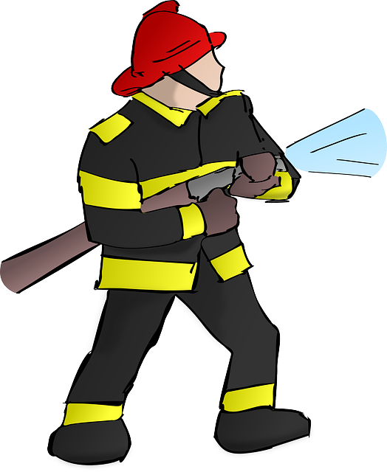
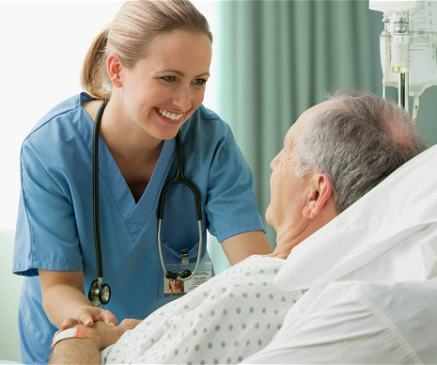
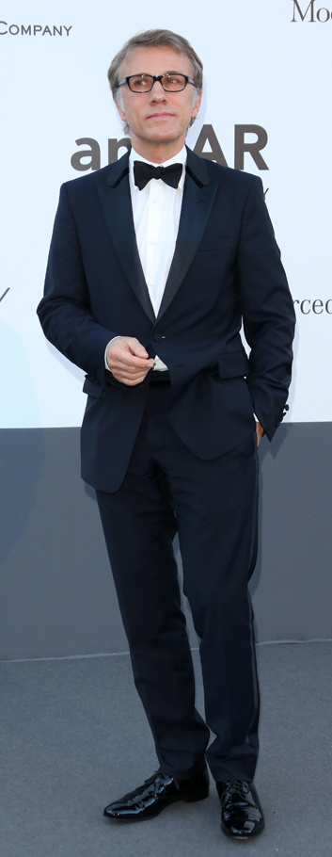
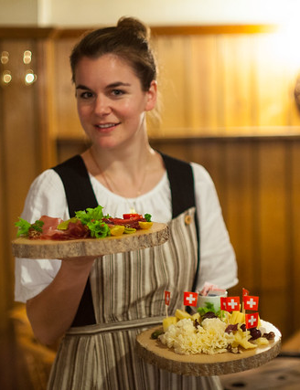
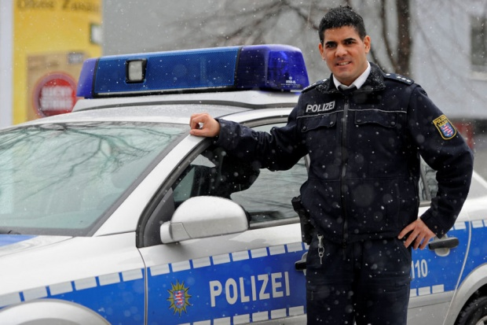
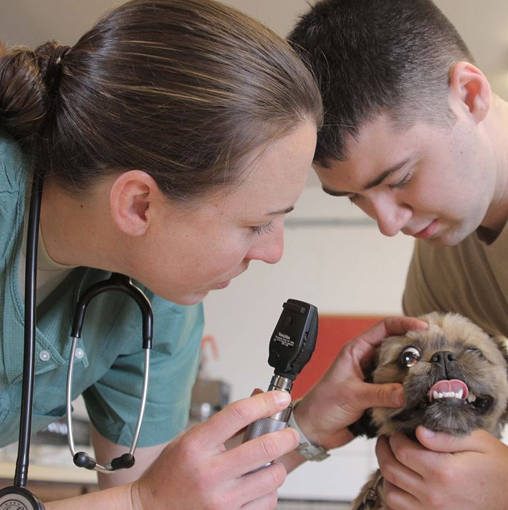
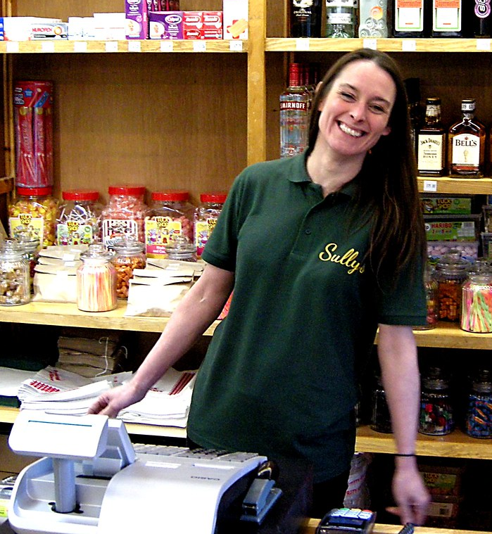
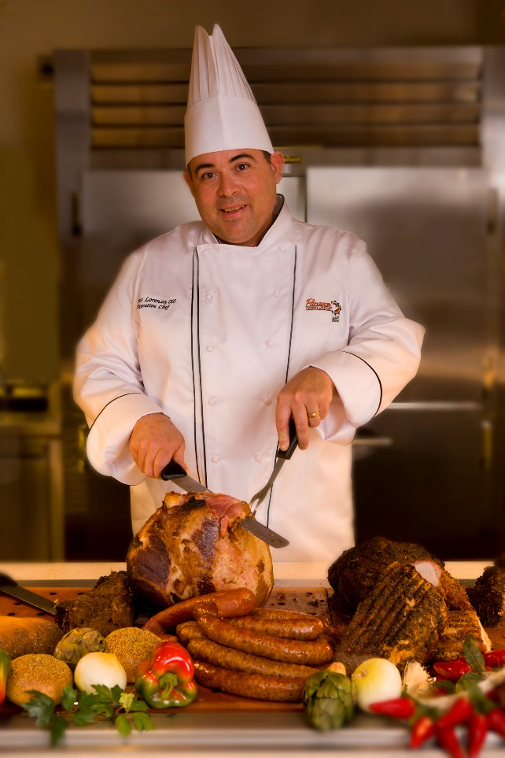
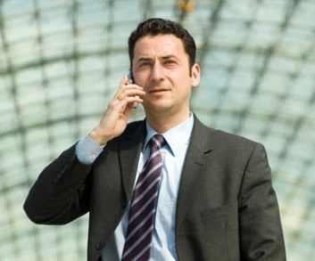
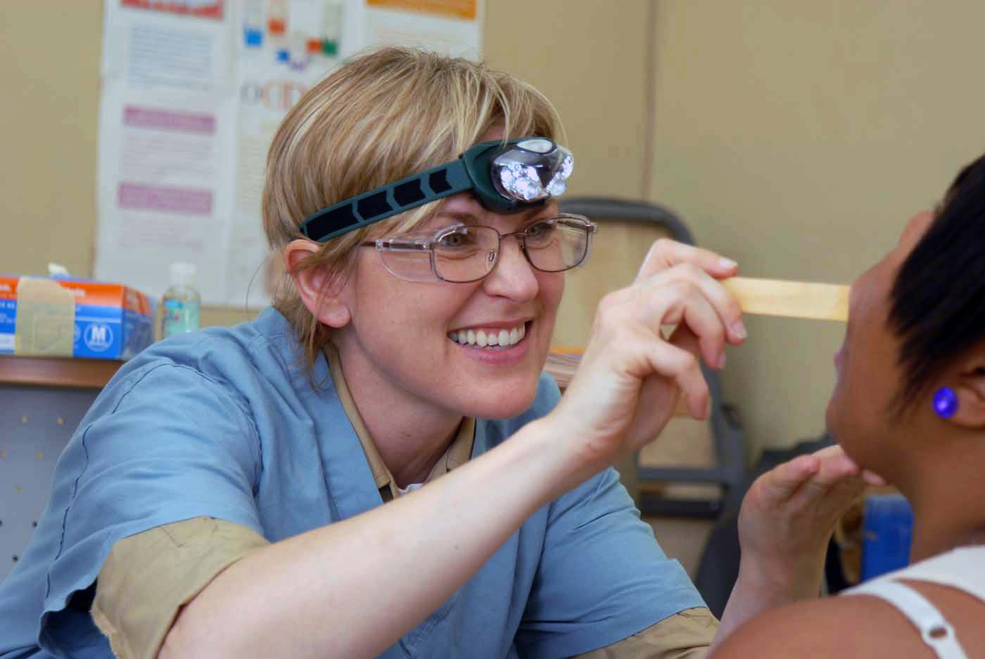
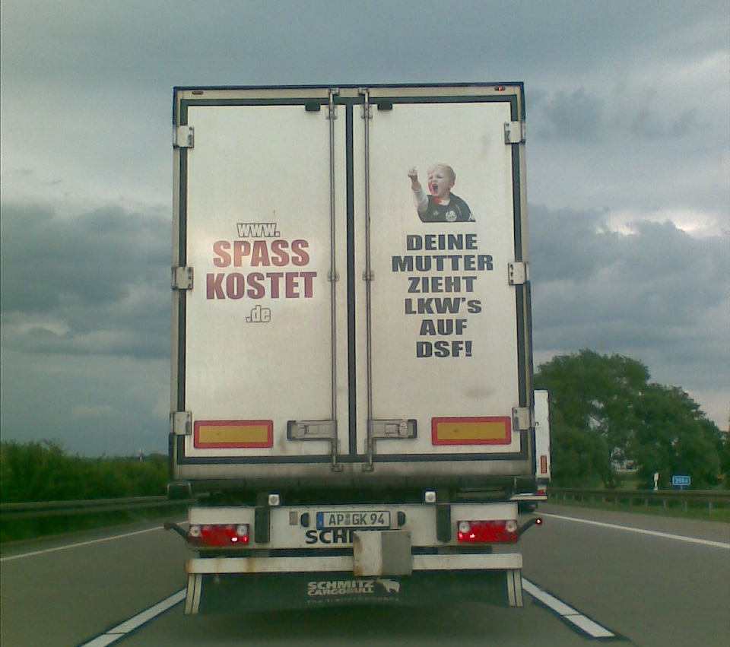
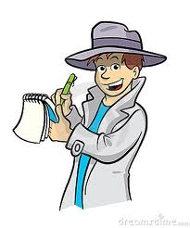

Slide 18
arbeiten
ich
du
er/sie
wir
ihr
sie/Sie

Slide 19
arbeiten
ich | arbeite
du | arbeitest
er/sie | arbeitet
wir | arbeiten
ihr | arbeitet
sie/Sie | arbeiten

Slide 20
Beruf
What is your job?
-> Was bist du von Beruf?
What is your job (formal)?
-> Was sind Sie von Beruf?
Where do you work?
-> Wo arbeitest du?
-> Wo arbeiten Sie?

Slide 21
ß
ß
Grammatik – the/a
Wie sagt man auf Deutsch…?
-> a teacher (male)
-> a teacher (female)
-> a student (female)
-> a student (male)
-> a girl
-> a car (Auto)
-> teachers
-> teachers (female)

Slide 22
ß
ß
Grammatik – the/a
Wie sagt man auf Deutsch…?
-> a teacher (male) = ein Lehrer
-> a teacher (female) = eine Lehrerin
-> a student (female) = eine Studentin
-> a student (male) = ein Student
-> a girl = ein Mädchen
-> a car (Auto) = ein Auto
-> teachers = Lehrer
-> teachers (female) = Lehrerinnen

Slide 23
ß
ß
Temporaladverbien adverbs of time
Wie sagt man…?
-> morning
-> afternoon
-> evening
-> night
-> in the morning
-> in the mornings
-> in the afternoon
-> in the afternoons
-> in the evening
-> in the evenings
-> at night
-> nights

Slide 24
ß
ß
Temporaladverbien adverbs of time
Wie sagt man…?
-> der Morgen
-> der Nachmittag
-> der Abend
-> die Nacht
-> am Morgen
-> morgens
-> am Nachmittag
-> nachmittags
-> in die Abend
-> abends
-> in die Nacht
-> nachts

Slide 25
ß
ß
Temporaladverbien adverbs of time
03:00
=
3 Uhr morgens
15:00
=
3 Uhr nachmittags

Slide 26
ß
ß
Tagesablauf daily routine
S.15, Ü5a
Antworte die Fragen, 5b

Slide 27
ß
ß
trennbare Verben separable verbs
Wie sagt man “I get up at 8 o’clock”?

Slide 28
ß
ß
trennbare Verben separable verbs
Ich stehe um 8 Uhr auf
aufstehen = ich stehe auf
auf ¦ stehen
stehen = konjugieren = ich stehe, du stehst, usw.
auf = am Satzende = ich stehe um Uhr auf

Slide 29
ß
ß
trennbare Verben separable verbs
aufstehen
ich | stehe auf
du | stehst auf
er/sie | steht auf
wir | stehen auf
ihr | steht auf
sie/Sie | stehen auf

Slide 30
ß
ß
trennbare Verben separable verbs
S.17, Ü9
Welche Verben sind trennbar? Which verbs are separable?
ausgehen = ich gehe aus
fernsehen = ich sehe fern

Slide 31
ß
ß
Tagesablauf daily routine
S.17, Ü8 = ‘er’-form!
S. 17, Ü10
S. 18, Ü11, schreibe die Fragen in ‘du’-form write the questions in the ‘du’ form
-> antworte die Fragen (Arbeitsblatt)
-> stelle die Fragen an eine Partnerin/einen Partner

Slide 32
ß
ß
lesen reading
Buch: S.7, Ü17b
Blatt: Michaela die Superfrau

